Slide 1
FPS (Furniture Plans Software)
Ignacio Vivas Martín
2º DAM – CPIFP Los enlaces

Slide 2
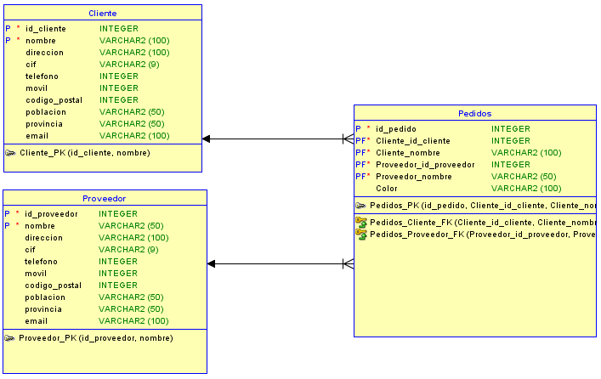

Slide 3
CREATE TABLE cliente (
id_cliente INTEGER NOT NULL,
nombre VARCHAR2(100) NOT NULL,
direccion VARCHAR2(100),
cif VARCHAR2(9),
telefono INTEGER,
movil INTEGER,
codigo_postal INTEGER,
poblacion VARCHAR2(50),
provincia VARCHAR2(50),
email VARCHAR2(100)
);
ALTER TABLE cliente ADD CONSTRAINT cliente_pk PRIMARY KEY ( id_cliente,
nombre );

Slide 4
CREATE TABLE pedidos (
id_pedido INTEGER NOT NULL,
cliente_id_cliente INTEGER NOT NULL,
cliente_nombre VARCHAR2(100) NOT NULL,
proveedor_id_proveedor INTEGER NOT NULL,
proveedor_nombre VARCHAR2(50) NOT NULL,
color VARCHAR2(100)
);
ALTER TABLE pedidos
ADD CONSTRAINT pedidos_pk PRIMARY KEY ( id_pedido,
cliente_id_cliente,
cliente_nombre,
proveedor_id_proveedor,
proveedor_nombre );

Slide 5
CREATE TABLE proveedor (
id_proveedor INTEGER NOT NULL,
nombre VARCHAR2(50) NOT NULL,
direccion VARCHAR2(100),
cif VARCHAR2(9),
telefono INTEGER,
movil INTEGER,
codigo_postal INTEGER,
poblacion VARCHAR2(50),
provincia VARCHAR2(50),
email VARCHAR2(100)
);
ALTER TABLE proveedor ADD CONSTRAINT proveedor_pk PRIMARY KEY ( id_proveedor,
nombre );
ALTER TABLE pedidos
ADD CONSTRAINT pedidos_cliente_fk FOREIGN KEY ( cliente_id_cliente,
cliente_nombre )
REFERENCES cliente ( id_cliente,
nombre );
ALTER TABLE pedidos
ADD CONSTRAINT pedidos_proveedor_fk FOREIGN KEY ( proveedor_id_proveedor,
proveedor_nombre )
REFERENCES proveedor ( id_proveedor,
nombre );

Slide 6
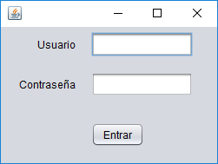
LOGIN

Slide 7
LOGIN

Slide 8
LOGIN

Slide 9
LOGIN

Slide 10
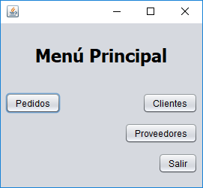
PANTALLA PRINCIPAL

Slide 11
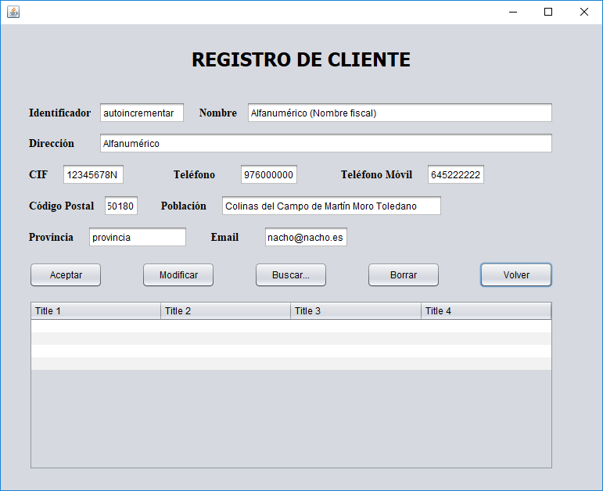

Slide 13
Tiene que haber alguna fila marcada

Slide 14
Tiene que haber alguna fila marcada

Slide 16
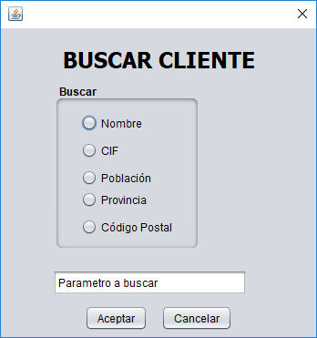

Slide 17
PANTALLA PRINCIPAL

Slide 18
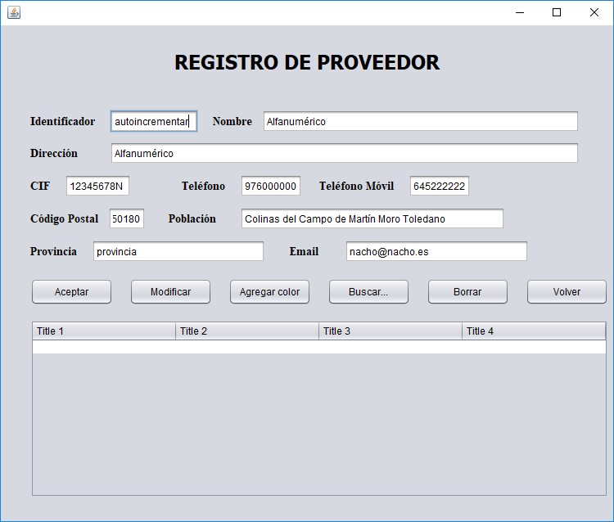

Slide 21
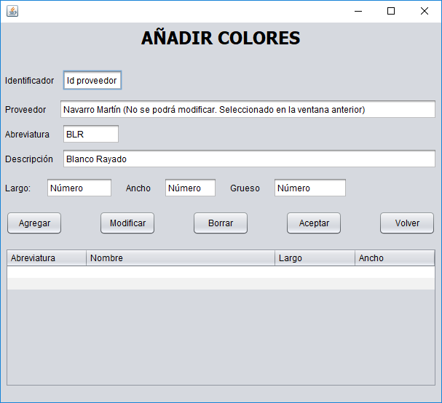

Slide 22
PANTALLA PRINCIPAL

Slide 23
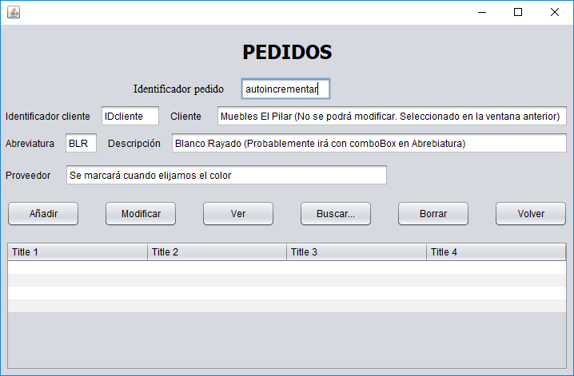

Slide 25
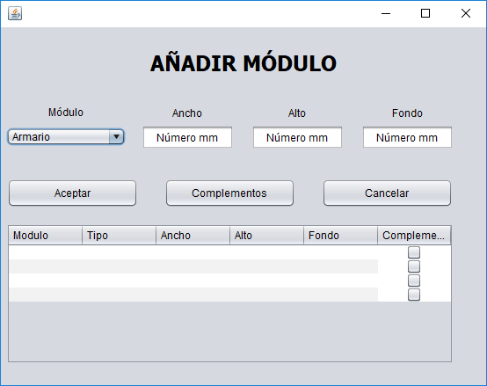

Slide 26
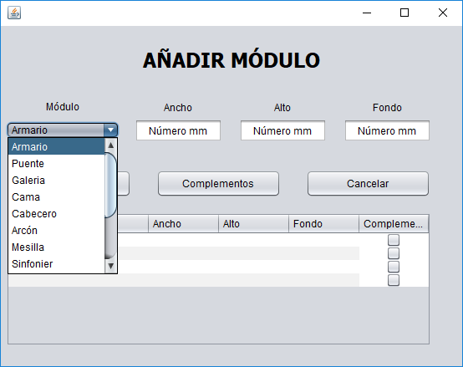

Slide 27
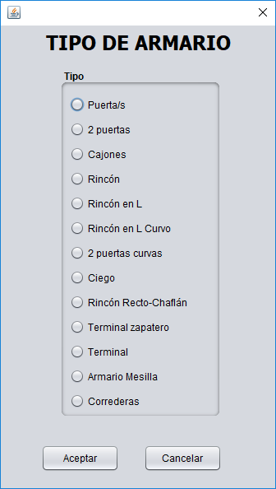

Slide 30
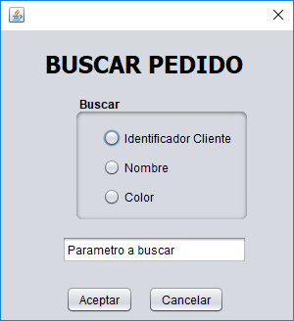

Slide 31
Tiene que haber alguna fila marcada

Slide 32
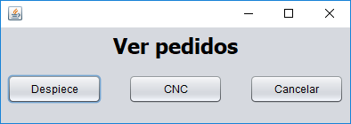

Slide 33

Pedido: 27017
Cliente: El Pilar
19 mm
2 costados de 2400x580
4 aparadores de 762x570
2 puertas de 2362x395
30 mm
1 cornisa de 800x600 U
2 zócalo de 762x100
10mm
1 trasera de 2369x789
Herrajes
12 espigas de 30
8 excéntricas completas
4 cangrejos
14 tornillos 18x30
8 tornillos de 19x35
4 tacos antideslizantes
2 tiradores nº x
4 tornillos M4
2 portabarras
1 barra de 753
4 portaestantes

Slide 34
Crear archivos .mpr

